Slide 1
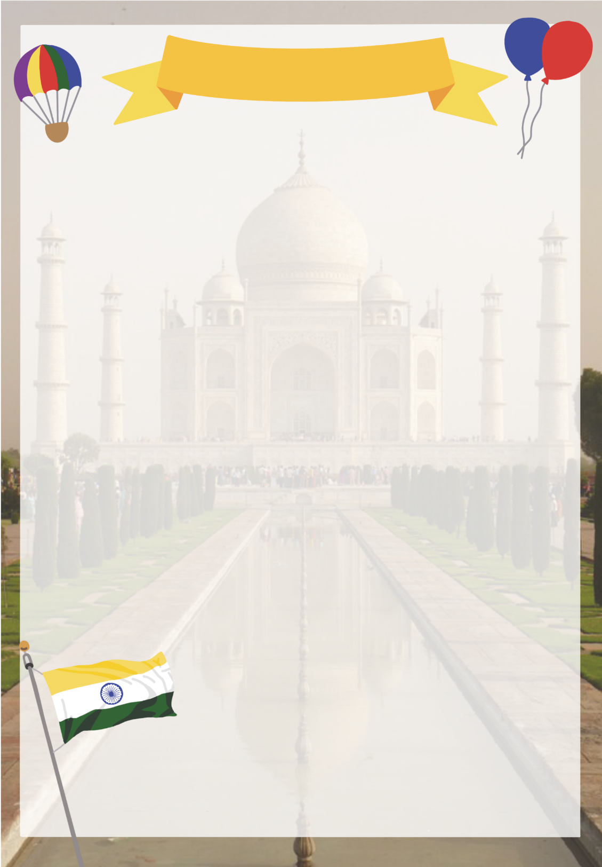










두 루 밥 상
인도는 지금 봄맞이 홀리(Holi)축제!
따뜻한 봄이 오면 전 세계는 기쁨의 축제를 열어요.
우리나라는 개구리가 깨어난다는‘경칩’
인도는 알록달록 물감을 뿌리는‘홀리축제’
‘탄두리치킨’은
인도의 전통 닭요리야
‘탄두리 치킨’은
인도사람들이 즐겨먹는
요거트와 카레가루로 만들어
‘카레’는
우리나라에서
가장 유명한
인도음식!
난 석류와
오렌지의
새콤한 맛이
좋더라
카레라이스
시금치된장국
탄두리치킨
&오렌지샐러드
깍두기
석류주스
출처: 네이버지식백과, 픽사베이, 미리캔버스

